Slide 1


第二节 随机变量的分布函数
一、分布函数的概念.
定义 设X是随机变量，对任意实数x，事件{X≤x}的概率P{X≤x}称为随机变量X的分布函数。
记为F(x)，即: F(x)＝P {X≤x}.
易知，对任意实数a, b (a<b),
P {a<X≤b}＝P{X≤b}－P{X≤a}＝ F(b)－F(a).

Slide 2
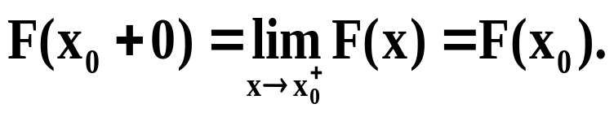
二、分布函数的性质
1、单调不减性：若x₁<x₂, 则F(x₁)≤F(x₂);
2、归一 性：对任意实数x，0≤F(x)≤1，且
3、右连续性：对任意实数x，
反之，具有上述三个性质的实函数，必是某个
随机变量的分布函数。故该三个性质是
分布函数的充分必要性质。

Slide 3
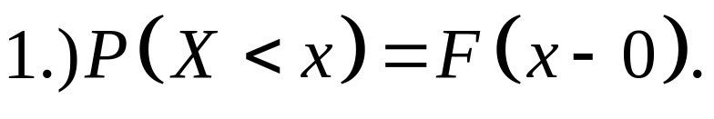
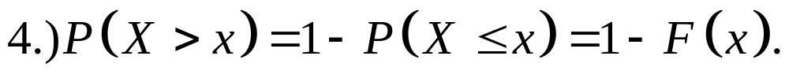
几个常用公式:

Slide 4
注: 1.)分布函数为一实变量实值函数,有了分布函
数概念后,就能利用高等数学的知识来研究
随机
变量.
2.)若已知X的分布函数,就知道X落入任何区间
3.) 分布函数完整地描述了随机变量的统计规律
性.

Slide 5
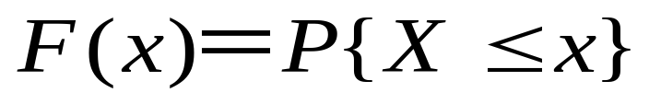
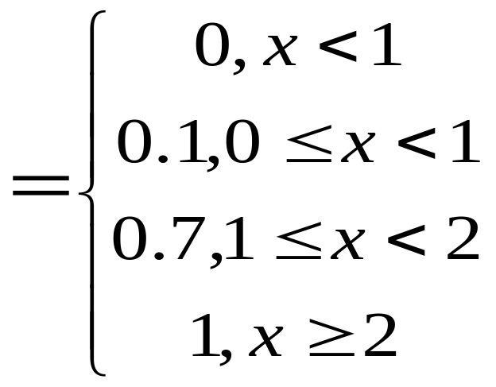






例1 设随机变量X具分布律如右表
试求出X的分布函数。
解
X | 0 | 1 | 2
P | 0.1 | 0.6 | 0.3

Slide 6
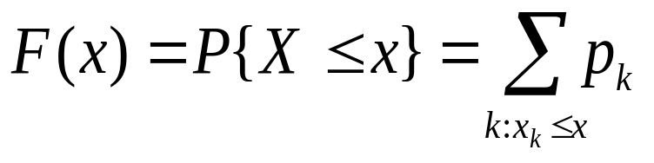
一般地，对离散型随机变量
X～P{X= x_{k}}＝p_{k}, k＝1, 2, …
其分布函数为

Slide 7

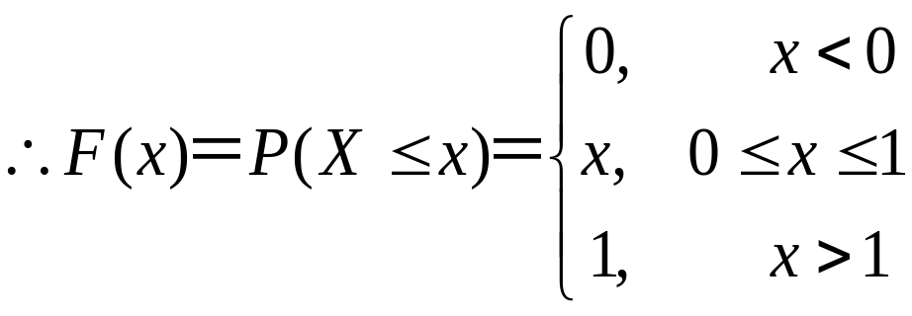
例2 向[0,1]区间随机抛一质点，以X表示质点坐标.假定质点落在[0,1]区间内任一子区间内的概率与区间长成正比，求X的分布函数
解： F(x)=P{X≤x}
当x<0时,F(x)=0;当x>1时,F(x)=1
当0≤x≤1时,
特别,F(1)=P{0≤x≤1}=k=1

Slide 8
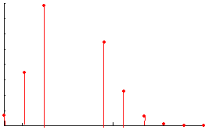
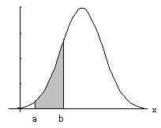

用分布函数描述随机变量不如分布律直观，
对非离散型随机变量，是否有更直观的描述方法？
a
b

Slide 9
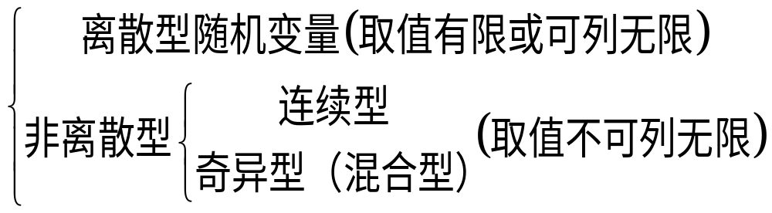
随机变量的分类
随机变量
随机变量须解决的两个基本问题
1.)必须知道随机变量X所有可能的取值,
2.)随机变量X取各个可能值的概率.

